Slide 1



Introdução à Engenharia ENG1000
Aula 04 – Introdução a Linguagem Lua
Prof. Augusto Baffa
<abaffa@inf.puc-rio.br>

Slide 2


Linguagem Lua
Lua é uma linguagem de programação projetada para dar suporte à programação procedimental em geral.
Oferece um bom suporte para programação orientada a objetos, programação funcional e programação orientada a dados.
É utilizada em diversos ramos da programação, como no desenvolvimento de jogos, controle de robôs, processamento de texto, etc.

Slide 3
Linguagem Lua
Exemplos de empresas que desenvolvem jogos usando a linguagem Lua:
LucasArts, Blizzard, Microsoft, BioWare...
Lua é inteiramente projetada, implementada e desenvolvida na PUC-Rio.
Nasceu e cresceu no Tecgraf, o Grupo de Tecnologia em Computação Gráfica da PUC-Rio.
Atualmente é desenvolvida no laboratório Lablua.

Slide 4
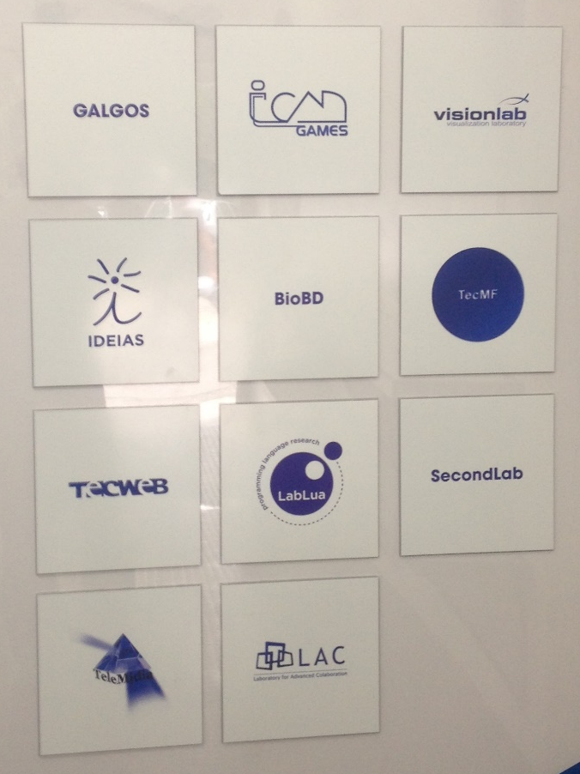



NIT
Núcleo de Inovação Tecnológica
Instituto de Tecnologias de Software

Slide 5
Linguagem Lua
Exemplos de jogos que utilizam Lua:
Angry Birds
Civilization V
Far Cry
Grim Fandango
Ragnarok
Tibia
World of Warcraft

Slide 6
Por que escolher Lua?
É uma linguagem estabelecida e robusta:
É usada em muitas aplicações industriais (e.g., Adobe's Photoshop Lightroom), com ênfase em sistemas embutidos (e.g., o middleware Ginga para TV digital) e jogos (e.g., World of Warcraft e Angry Birds).
Lua tem um sólido manual de referência e existem vários livros sobre a linguagem.
É rápida:
Outras linguagens de script aspiram ser "tão rápidas quanto Lua".
Vários benchmarks mostram Lua como a linguagem mais rápida dentre as linguagens de script interpretadas.

Slide 7
Por que escolher Lua?
É portátil:
Lua roda em todos os tipos de Unix e Windows, e também em dispositivos móveis (Android, iOS, BREW, Symbian, Windows Phone) e em microprocessadores embutidos (como ARM e Rabbit, para aplicações como Lego MindStorms).
É embutível:
Lua tem uma API simples e bem documentada que permite uma integração forte com código escrito em outras linguagens.
É livre:
Lua é software livre de código aberto, distribuída sob licença MIT.
Lua pode ser usada para quaisquer propósitos, incluindo propósitos comerciais, sem qualquer custo ou burocracia.

Slide 8
Exemplo de Programa em Lua
O que faz este programa?
local cels
local fahr
io.write("Digite a temperatura em Celsius: ")
cels = io.read()
fahr = 1.8 * cels + 32
io.write("Temperatura em Fahrenheit: ", fahr, "\n");

Slide 9
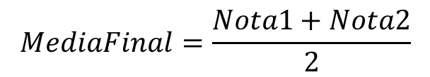
Variáveis e Constantes
Variáveis e constantes são os elementos básicos manipulados por um programa.
Constante é um valor fixo que não se modifica ao longo da execução de um programa.
$$MediaFinal=\frac{Nota1+Nota2}{2}$$
valor constante

Slide 10
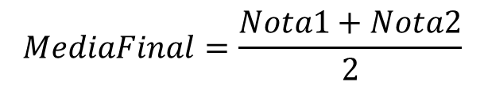
Variáveis
Variável é um espaço reservado na memória do computador para armazenar um determinado tipo de dado.
Variáveis recebem nomes para serem referenciadas e modificadas quando necessário.
Variável Nota1
Variável Nota2
$$MediaFinal=\frac{Nota1+Nota2}{2}$$
Variável MediaFinal

Slide 11
Variáveis
O conteúdo de uma variável pode se modificado ao longo da a execução do programa.
Embora uma variável possa assumir diferentes valores, ela só pode armazenar um valor a cada instante.
“7.5”
“8.0”
$$MediaFinal=\frac{Nota1+Nota2}{2}$$
“7.75”

Slide 12
Variáveis em Lua
Variável é um espaço reservado na memória do computador para armazenar um tipo de dado.
Devem receber nomes para poderem ser referenciadas e modificadas quando necessário.
Toda variável tem:
um nome
um tipo de dado
um valor
Restrição para nomes: não é permitido começar o nome com um algarismo (0-9), alguns caracteres não são válidos (*, -, /, +, ...), e palavras reservadas não podem ser utilizadas (main, if, while, ...).

Slide 13
Variáveis em Lua
Lua é uma linguagem dinamicamente tipada. Isto significa que variáveis não possuem tipos; somente valores possuem tipos.
Não existe definição de tipos na linguagem.
Todos os valores carregam o seu próprio tipo.
Todos os valores em Lua são valores de primeira classe. Isto significa que todos os valores podem ser armazenados em variáveis, passados como argumentos para outras funções e retornados como resultados.

Slide 14
Tipos de Variáveis da Linguagem Lua
Tipo | Exemplos de Valores
number | 0, 1, 2.3, -2.3
string | “oi”, “olá mundo”, “teste 123”, “”
Boolean | true, false
function | 0x1234567
table | 0x2345678
Thread | 0x3456789
Userdata | 0x4567890
nil | nil

Slide 15

Declaração de Variáveis em Lua
Variáveis devem ser explicitamente declaradas.
Variáveis podem ser declaradas em conjunto.
Variáveis podem ser utilizadas sem serem declaradas (globais)
Exemplos:
local a -- declara uma variável local chamada a
local b -- declara uma variável local chamada b
local d, e -- declara duas variáveis locais
local d = 5 -- declaração e inicialização da variável

Slide 16
Operadores Aritméticos
Operadores aritméticos são usados para se realizar operações aritméticas com as variáveis e constantes.
Exemplos:
total = preco * quantidade
media = (nota2 + nota2)/2
resultado = 3 * (1 - 2) + 4 * 2
resto = 4 % 2
res_exp = b ^2
Operação | Símbolo
Adição | +
Subtração | -
Multiplicação | *
Divisão | /
Resto da Divisão | %
Exponenciação | ^
operador de atribuição

Slide 17
Funções de Entrada e Saída em Lua
Função “write” da biblioteca “io”: Permite a saída de dados, ou seja, a escrita de dados na tela.
io.write(constantes/variáveis/expressões...);
io.write(33)
tem como resultado a impressão da linha:
33
io.write(“Valor = ”, 33, “ Total = ”, 33 + 40);
saída:
Valor = 33 Total = 73

Slide 18
Funções de Entrada e Saída em Lua
Impressão de texto:
io.write("Curso de Programação\n de Jogos");
exibe na tela a mensagem:
Curso de Programação
de Jogos

Slide 19
Funções de Entrada e Saída em Lua
Função “read” da biblioteca “io”: Permite a entrada de dados, ou seja, a captura de valores fornecidos via teclado.
io.read()
local n
n = io.read()
valor digitado pelo usuário é armazenado na variável n
Importante: o valor lido é sempre tratado como um texto. Em alguns casos é necessário convertê-lo para um numero com o comando tonumber:
local n
n = tonumber(io.read())

Slide 20
Exemplo 01
Escreva um programa que leia dois números inteiros e retorne a soma deles.
local numero1, numero2, resultado
io.write("Digite o primeiro numero: ")
numero1 = io.read()
io.write("Digite o segundo numero: ")
numero2 = io.read()
resultado = numero1 + numero2
io.write("Resultado da soma é ", resultado)
Nesses caso não convertemos os valores para números porque os operadores aritmético forçam a conversão automaticamente.

Slide 21
Exemplo 1 – Execução Passo-a-Passo
Comando:
numero1 numero2 resultado saída
???? ???? ????

Slide 22
Exemplo 1 – Execução Passo-a-Passo
Comando:
io.write("Digite o primeiro numero: ")
numero1 numero2 resultado saída
???? ???? ???? Digite o primeiro numero:

Slide 23
Exemplo 1 – Execução Passo-a-Passo
Comando:
numero1 = io.read()
numero1 numero2 resultado saída
???? ???? ???? Digite o primeiro numero:
15 ???? ????

Slide 24
Exemplo 1 – Execução Passo-a-Passo
Comando:
io.write("Digite o segundo numero: ")
numero1 numero2 resultado saída
???? ???? ???? Digite o primeiro numero:
15 ???? ???? Digite o segundo numero:

Slide 25
Exemplo 1 – Execução Passo-a-Passo
Comando:
numero2 = io.read()
numero1 numero2 resultado saída
???? ???? ???? Digite o primeiro numero:
15 ???? ???? Digite o segundo numero:
15 3 ????

Slide 26
Exemplo 1 – Execução Passo-a-Passo
Comando:
resultado = numero1 + numero2
numero1 numero2 resultado saída
???? ???? ???? Digite o primeiro numero:
15 ???? ???? Digite o segundo numero:
15 3 18

Slide 27
Exemplo 1 – Execução Passo-a-Passo
Comando:
io.write("Resultado da soma é ", resultado)
numero1 numero2 resultado saída
???? ???? ???? Digite o primeiro numero:
15 ???? ???? Digite o segundo numero:
15 3 18 Resultado da soma é 18

Slide 28
Programando em C - Exemplo
Comentários:
-- Programa para converter temperatura de Celsius em Fahrenheit
local cels -- armazena temperatura em oC
local fahr -- armazena temperatura em oF
io.write("Digite a temperatura em Celsius: ")
cels = io.read() -- captura valor fornecido via teclado
fahr = 1.8 * cels + 32 -- faz a conversão
-- exibe resultado na tela
io.write("Temperatura em Fahrenheit: ", fahr, "\n");

Slide 29
Exercícios
Lista de Exercícios 01 - Algoritmos e Variáveis
http://www.inf.puc-rio.br/~abaffa/eng1000/
Enviar para abaffa@inf.puc-rio.br
Assunto: ENG01000 Ex01
Não Esquecer de colocar nome e matrícula.

